Slide 1
Komunikasi dan Identitas Personal
Suci Marini Novianty

Slide 3
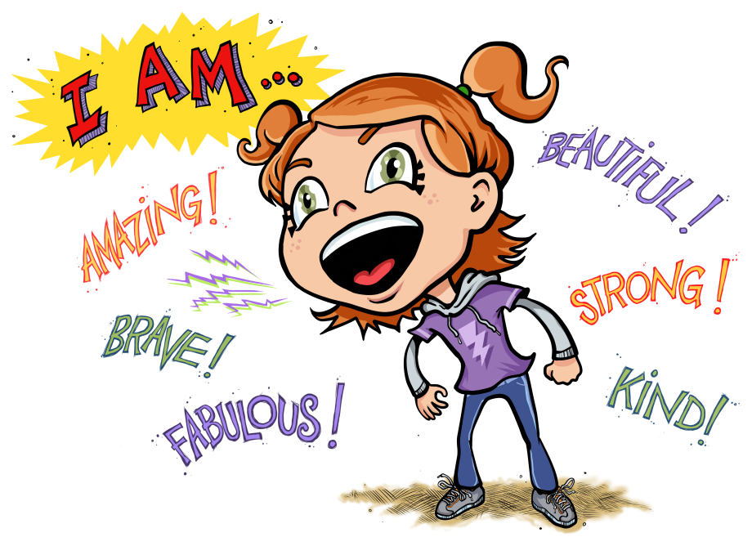

Slide 4
Tidak statis
Proses berkelanjutan
Berkembang sepanjang hidup
berkembang melalui komunikasi
identitas diri dibentuk dan diubah ketika melakukan proses komunikasi dengan orang lain

Slide 5
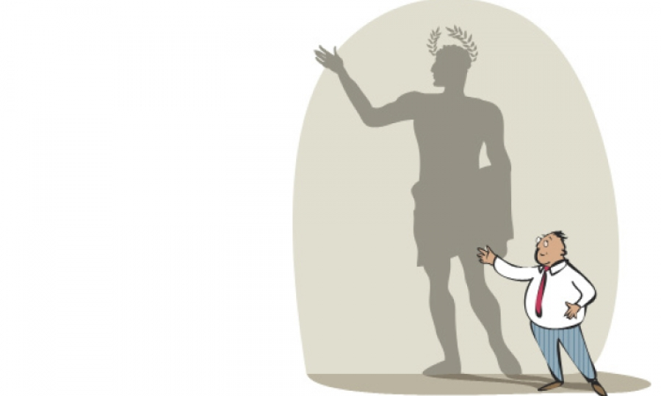
Konsep diri adalah
Proses multidimensi dari internalisasi dan tindakan menurut perspektif sosial yang muncul dalam komunikasi dengan orang lain.

Slide 6
KONSEP DIRI MUNCUL DALAM PROSES KOMUNIKASI DENGAN ORANG LAIN
Manusia menginternalisasikan dua tipe perspektif yang disampaikan yang disampaikan kepada dirinya, yaitu;
Perspektif Orang Terdekat
Perspektif Orang pada Umumnya

Slide 7
Perspektif orang terdekat
Orang-orang yang memiliki pengaruh besar terhadap diri kita, mengkomunikasikan tentang siapa kita melalui;
Penilaian langsung
Penilaian reflektif
Skrip Identitas
Pola Kelekatan

Slide 8
Perspektif orang terdekat
Penilaian Langsung
Penilaian Reflektif
Pelabelan langsung
Persepsi diri kita terhadap pandangan orang lain/ dari kacamata mereka
Dalam memberikan penilaian orang lain dapat bertindak sebagai;
Uppers : Positif
Downers : Negatif
Vultures : Penghinaan secara tidak langsung
Skrip Identitas
Aturan dasar dalam kehidupan dan pembentukan identitas manusia (yang dibentuk sejak dini) guna membangun prinsip.

Slide 9
contoh
Uppers – melihat hal positif dari kita bahkan dari kesalahan kita sekali pun E.g: Kamu membuat kesalahan. Tapi, ya semua orang berbuat salah .
Downers – melihat hal negatif dan meremehkan kemampuan kita E.g: Masa gitu aja gak tahu. Kamunya yang kurang baca itu.
Vultures – intensinya menghina secara tidak langsung. E.g: Masih untung lah nilai lo segitu, perasaan lo juga ga pinter deh

Slide 10
Pola Kelekatan
Pola pengasuhan yang diajarkan pada anak untuk mengenali diri dan lingkungannya serta belajar untuk melakukan pendekatan kepada lingkungannya.
Pola Kelekatan Aman
Orang terdekat mengkomunikasikan sesuatu yang positf terhadap diri kita sehingga kita merasa nyaman
Pola Kelekatan Takut
Orang terdekat tidak dapat diajak komunikasi atau selalu berkomunikasi secara negatif.
Orang terdekat berkomunikasi secara tidak tetap, terkadang merespos positif, terkang negatif
Pola Kelekatan Meremehkan
Orang terdekat cenderung menghiraukan dan tidak peduli
Pola Kelekatan Cemas

Slide 11
Perspektif orang pada umumnya
Refleksi dari pandangan orang lain secara umum dari kelompok sosial/ masyarakat luas. Pandangan masyarakat luas akan menekankan pada aspek;
Ras
Jenis kelamin
Orientasi seksual
Sosial ekonomi

Slide 12
Perspektif orang pada umumnya
Dipelajari saat berinteraksi dengan orang lain
Didapatkan juga perspektif sosial dari media massa dan institusi yang mencerminkan nilai budaya
Didapatkan berdasarkan hukum legal

Slide 13
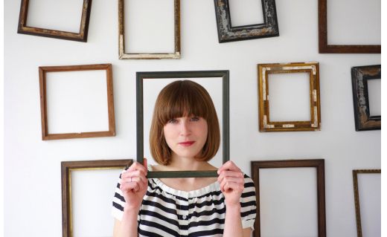
Konsep diri multidimensional
Kondisi fisik (cantik, tampan, tinggi, berisi)
Kemampuan intelektual (pintar, cerdas, kritis)
Kondisi emosional (penyabar, pemaaf)
Peran sosial (mahasiswa, dosen, anak)
Konsep moral (keyakinan spritial, etika)
Notes:
(definisi langsung, penilaian reflektif, skrip identitas, perbandingan sosial, perspektif orang lain)

Slide 14
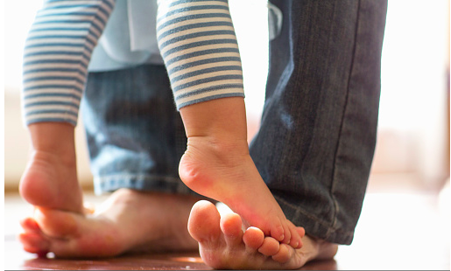
Konsep diri proses
Bayi (no ego boundaries, jadi 1 dengan ibu) → Mampu membedakan lingkungan eksternal (1-2 tahun) → Menjadi pria/wanita ideal (meniru role model)

Slide 15
Konsep diri proses
Manusia secara aktif mencari, mendefinisikan, dan berusaha menjadi kompeten di bidang yang mereka akui sebagai identitas diri (Kohlberg, 1958)

Slide 16
Perspektif sosial dapat diubah

Slide 17
How?
Saat berinteraksi, belajar tentang norma sosial dan bagaimana pandangan orang terhadap diri kita
Proses → dalam budaya dan waktu tertentu
Merefleksikan kondisi yang berlaku saat norma diciptakan (Sopan saat ini belum tentu Sopan kemarin)
Variabelnya → Waktu, lokasi, budaya

Slide 18
Mengembangkan konsep diri
1
Membuat Komitmen Tegas untuk Berkembang
2
Mengetahui apa yang dibutuhkan untuk berubah
3
Tentukan Tujuan yang Realistis dan Wajar
4
Terima bahwa Anda Berada dalam Proses
5
Menciptakan Situasi Suportif untuk Perubahan
Model klasifikasi informasi yang mempengaruhi konsep diri; Johari Window

Slide 19
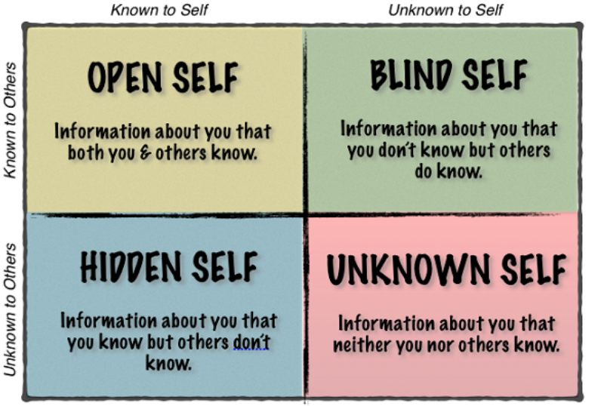
Johari window

Slide 20
Ega
Hanan | Ega
1 | 1
2 | 2
3 | 3
4 | 4
5 | 5

